Slide 1

실습

Slide 2
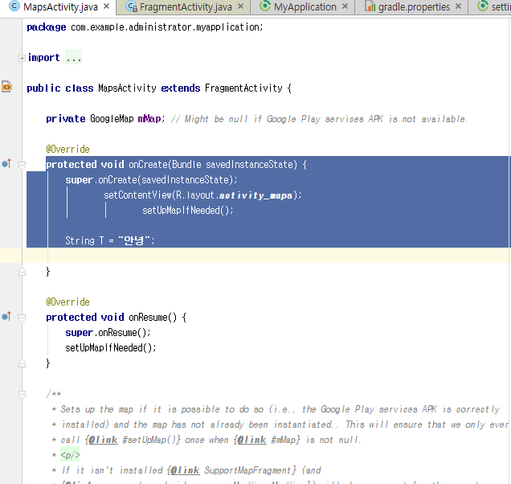
Android Studio 유용한 기능
코드 스타일 일관성
  File → Settings
  Editor → Code Folding/Completion
코드 정리
  특정 코드 영역을 선택한 후
  Ctrl + Alt + L
클래스 자동 import
  Alt + Enter

Slide 3
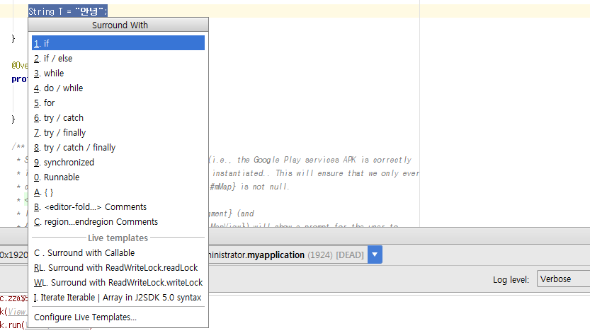
Android Studio 유용한 기능
자동 블록 구문
  블록으로 감쌀 부분을 선택한 후 Ctrl + Alt + T 를 누르면 블록 종류를 선택

Slide 4
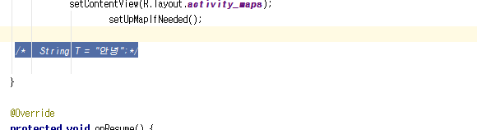
Android Studio 유용한 기능
주석 처리/해제
  주석 처리할 부분을 선택한 후 Ctrl + Shift + / 를 누르면 주석 처리 / 해제

Slide 5
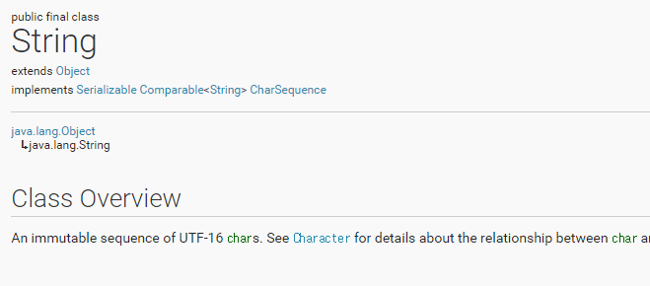
Android Studio 유용한 기능
도움말
  알고 싶은 클래스나 메서드 위에서 Shift + F1 키로 온라인 도움말 참고

Slide 6
Example #2.1
Application

Slide 7
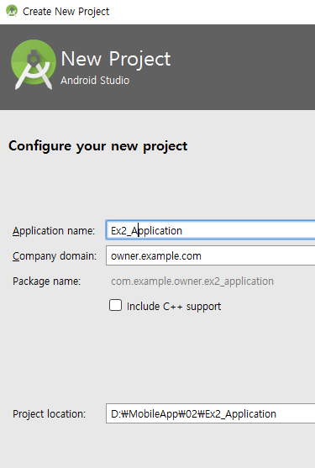
New Project
새로운 프로젝트 시작
  Android Project
  Application name : Ex2_Application
  Target Android Devices : Android 5.0
  Add an Activity to Mobile: Empty Activity
  Activity Name : Act1
  Layout Name : main

Slide 8
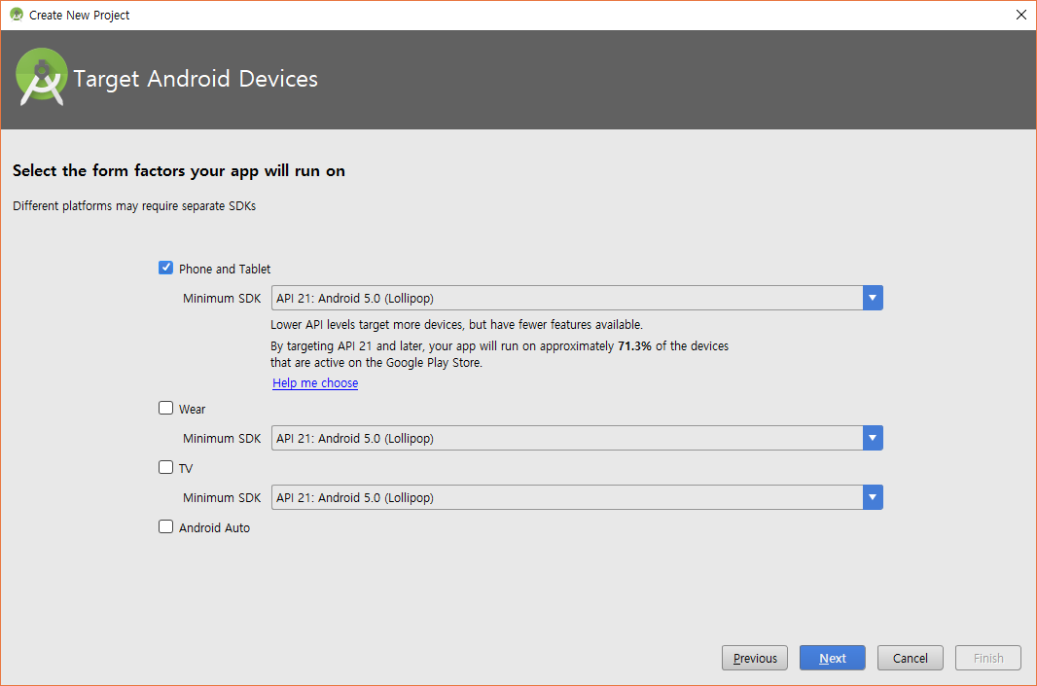
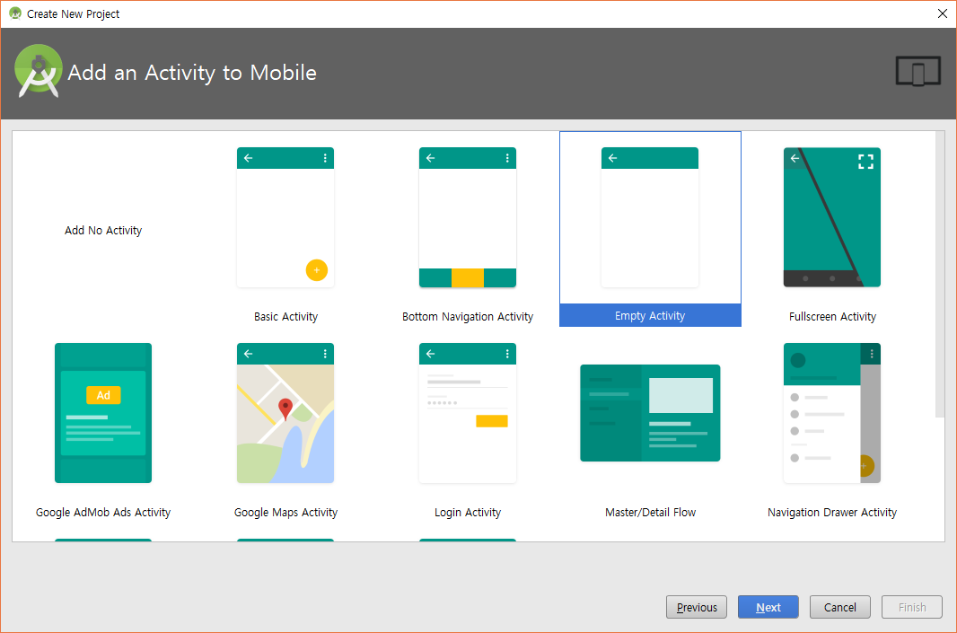
New Project

Slide 9
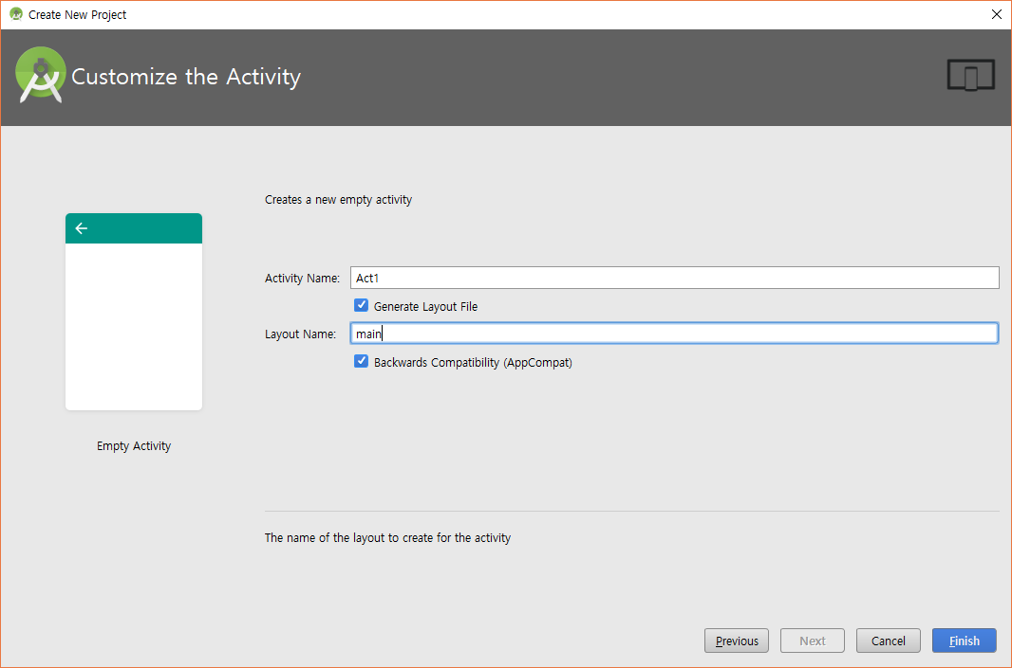

Slide 10
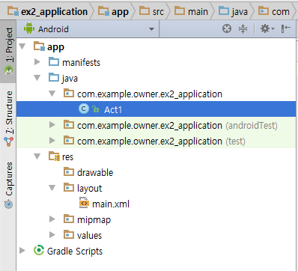
New Project
구현사항
  출력되는 문자열의 크기와 색상 조작
  코드상에서의 문자열 속성 조작
  동적으로 속성 변화

Slide 11
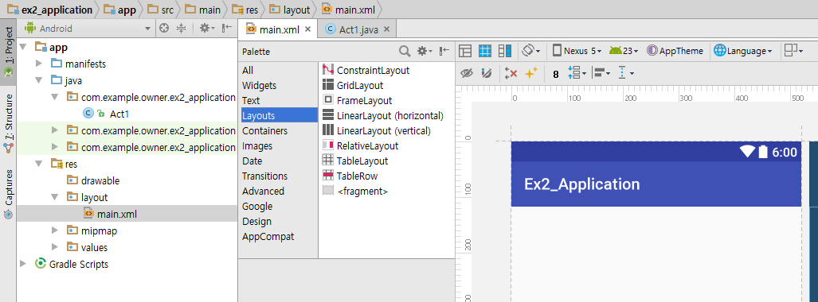

/res/layout/main.xml

Slide 12
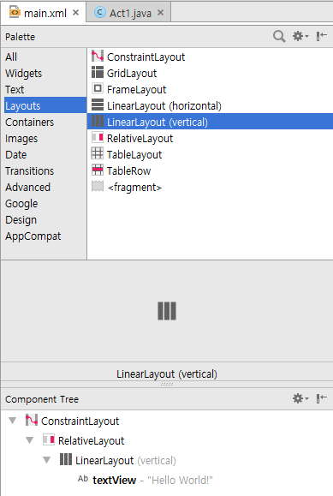
/res/layout/main.xml
②
①
③

Slide 13
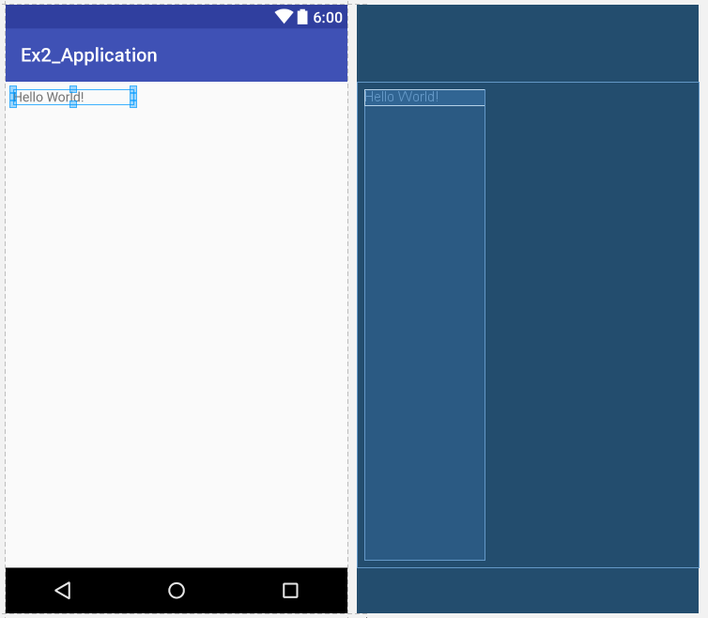
/res/layout/main.xml

Slide 14
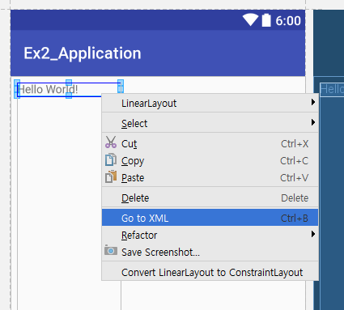
/res/layout/main.xml

Slide 15
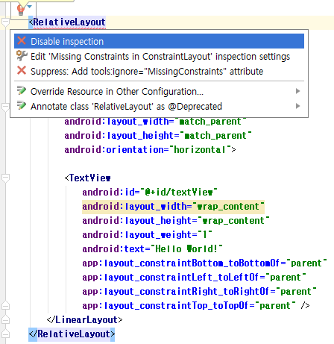
RelativeLayout, TextView 속성 변경

Slide 16
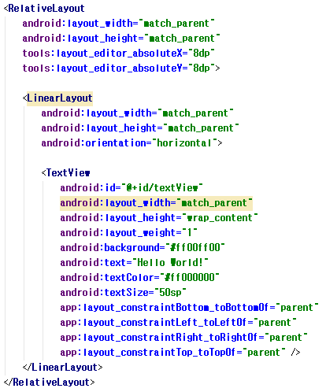
RelativeLayout, TextView 속성 변경
“vertical”>

Slide 17
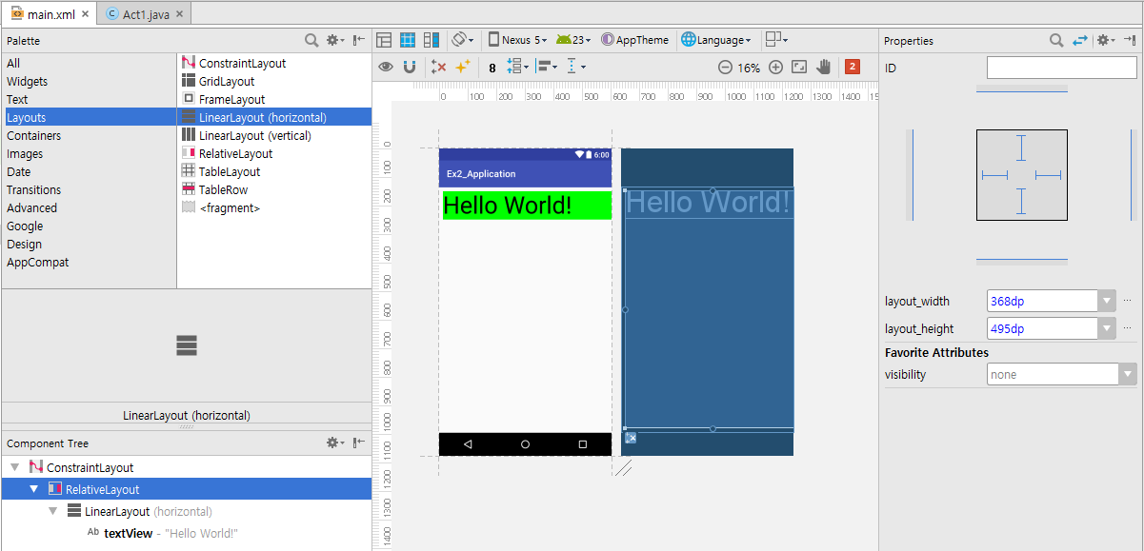
RelativeLayout, TextView 속성 변경
선택한 개체의 properties창에서도 속성을 수정할 수 있음

Slide 18
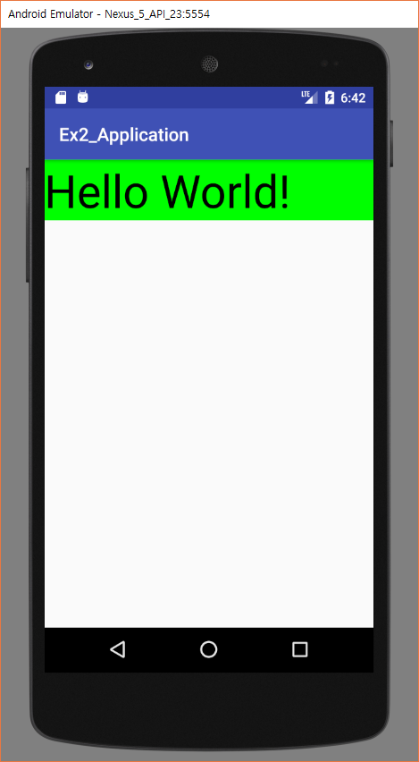
RelativeLayout, TextView 속성 변경
색상
  Alpha, Red, Green, Blue의 순서로 16진수 표기 - #AARRGGBB
  Alpha ‘00’: 완전히 투명, Alpha ‘ff’: 완전히 불투명
크기
  사용 가능한 단위는 px(픽셀), in(인치), mm(밀리미터), pt(포인트), dp(밀도 독립적 픽셀), sp(축척 독립적 픽셀) 등
Notes:
dp 혹은 dip (Density-independent Pixels) :
화면의 크기를 기준으로 표시. 어떤 화면의 크기에서도 동일한 크기를 표시 하게 된다.
스크린의 픽셀과 dp가 160인 경우에는 1dp는 1pixel과 같다. 그러나 dpi가 240인 경우에는 1dp는 1.5pixel이 된다.
계산 공식은 아래와 같다
dp = pixel / (density / 160)
내 화면의 dp를 구하기 위해서는 아래와 같이 WindowManager를 쓰면 된다.
DisplayMetrics outMetrics = new DisplayMetrics(); getWindowManager().getDefaultDisplay().getMetrics(outMetrics);
int sum = outMetrics.densityDpi;
sp (Scale-independent Pixels)
dp의 비슷하다. 다만 사용자가 선택한 글꼴 크기에 의해 크기가 조절된다.

Slide 19
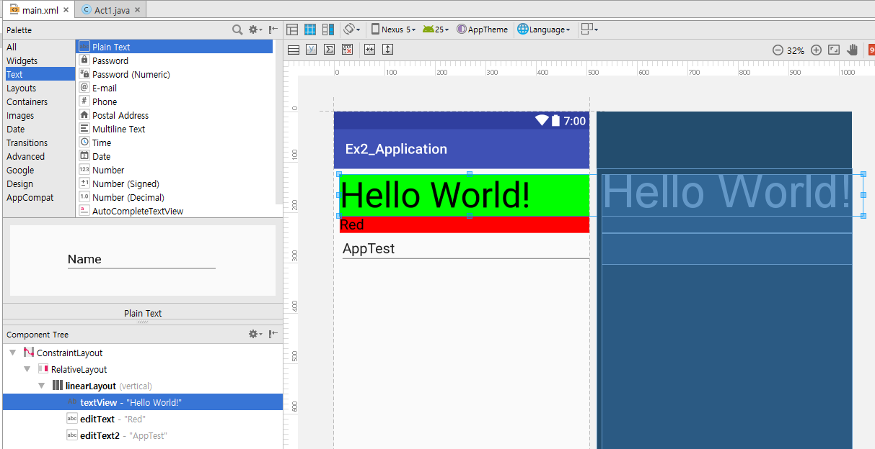
Plain Text 2개 추가
OR
Plain Text를 드래그 후 속성을 추가 혹은 수정해 보라.
( Properties 창 혹은 xml을 수정)

Slide 20
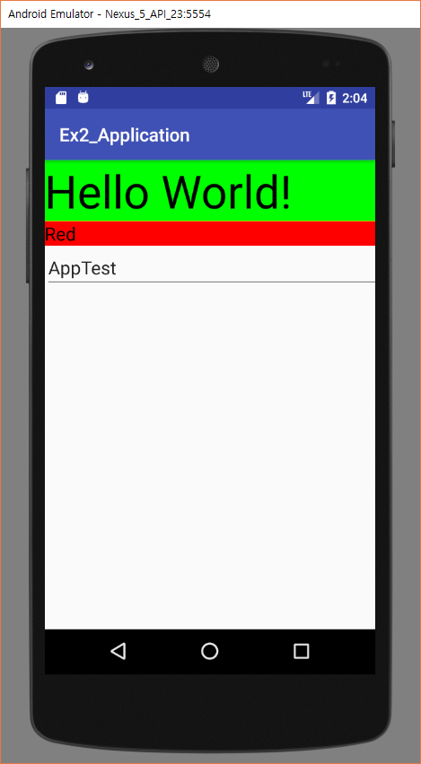

Slide 21
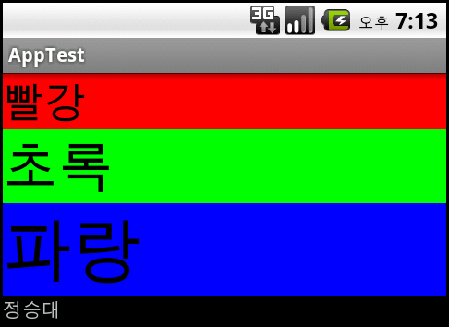
Practice #2.1
아래와 같은 화면을 출력하도록 main.xml을 편집합니다.
※주의: 최종 화면 캡쳐한 영상은 좌측과 다름. 지시사항만 따르면 됨

Slide 22
Practice #2.1
자신의 이름을 포함하여 캡쳐합니다.
수업을 마치고 난 후 모든 Practice 결과를
본인의 과제 제출 저장소에 저장.

Slide 23


